Slide 1
Monikulttuurinen suomi

Slide 2
Kpl 2: Ketä suomalaiset ovat?
Kansalaisuus tuo paljon oikeuksia, esim. tietyt virat tai vaikuttaminen
Suomen kansalainen on eu-kansalainen
Kuinka kansalaisuuden saa: suomalaiset vanhemmat, adoptoitu suomeen, hakemuksella (tiukat ehdot)

Slide 3
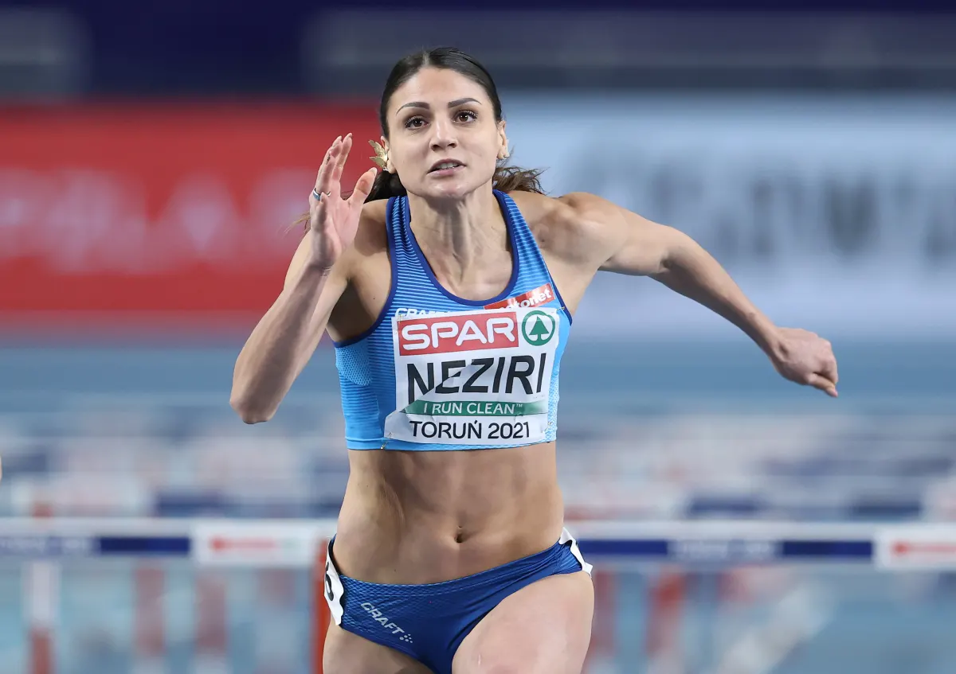
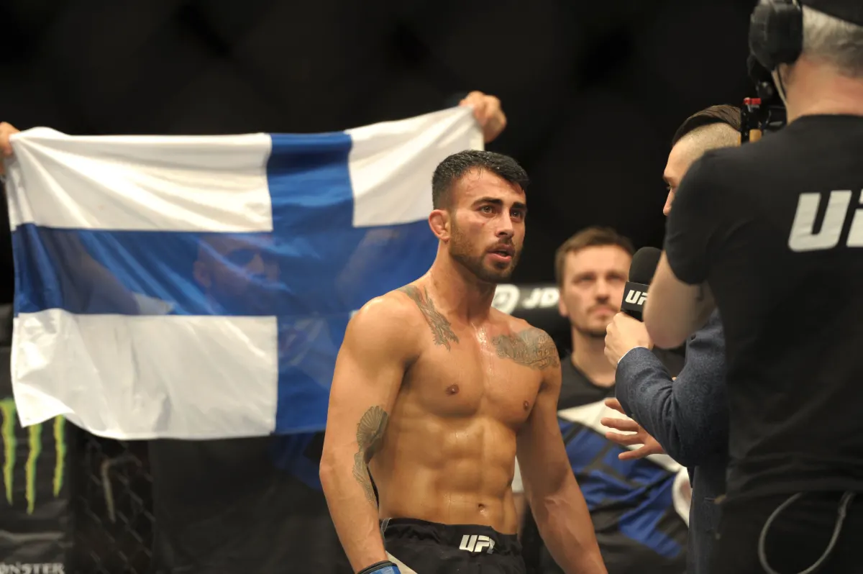

Slide 4
Yhtenäinen kansa?
Mitä identiteetti tarkoittaa? – jokaisella on oma identiteetti
Suomessa asuvia vähemmistöjä: romanit, saamelaiset ja suomen ruotsinkieliset
Suomi ja suomalaisuus muuttuu koko ajan - vaikutusta muualta
https://areena.yle.fi/1-50754622 video saamelaisuudesta

Slide 5
Kirjan tehtävät s.16 (3,5,6)
5c (ei tarvitse tehdä)

Slide 6
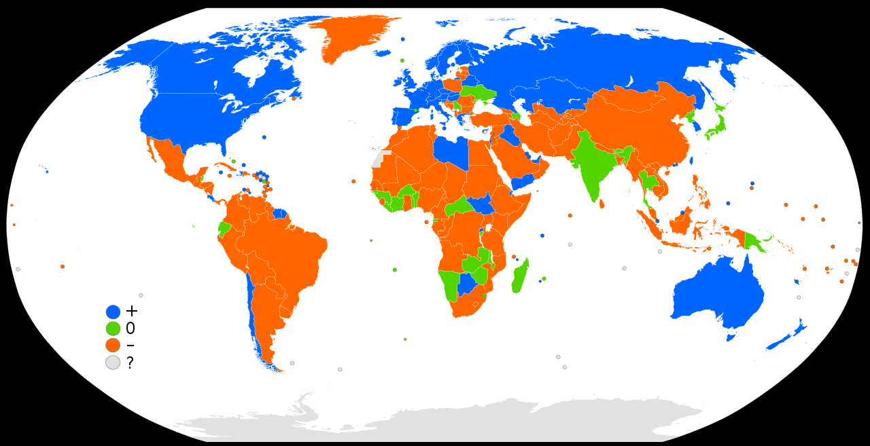
Maahanmuutto maailmassa

Slide 7
Miksi suomeen
Maahanmuuttaja on vakituisesti suomessa asuva toisen maan kansalainen
Työ, opiskelu, rakkaus
Pelko, vainot, sodat, luonnonkatastrofit ym – pakolaisuus

Slide 8
Tee kirjasta tehtävät 3 ja 5, s.22.

